Slide 1
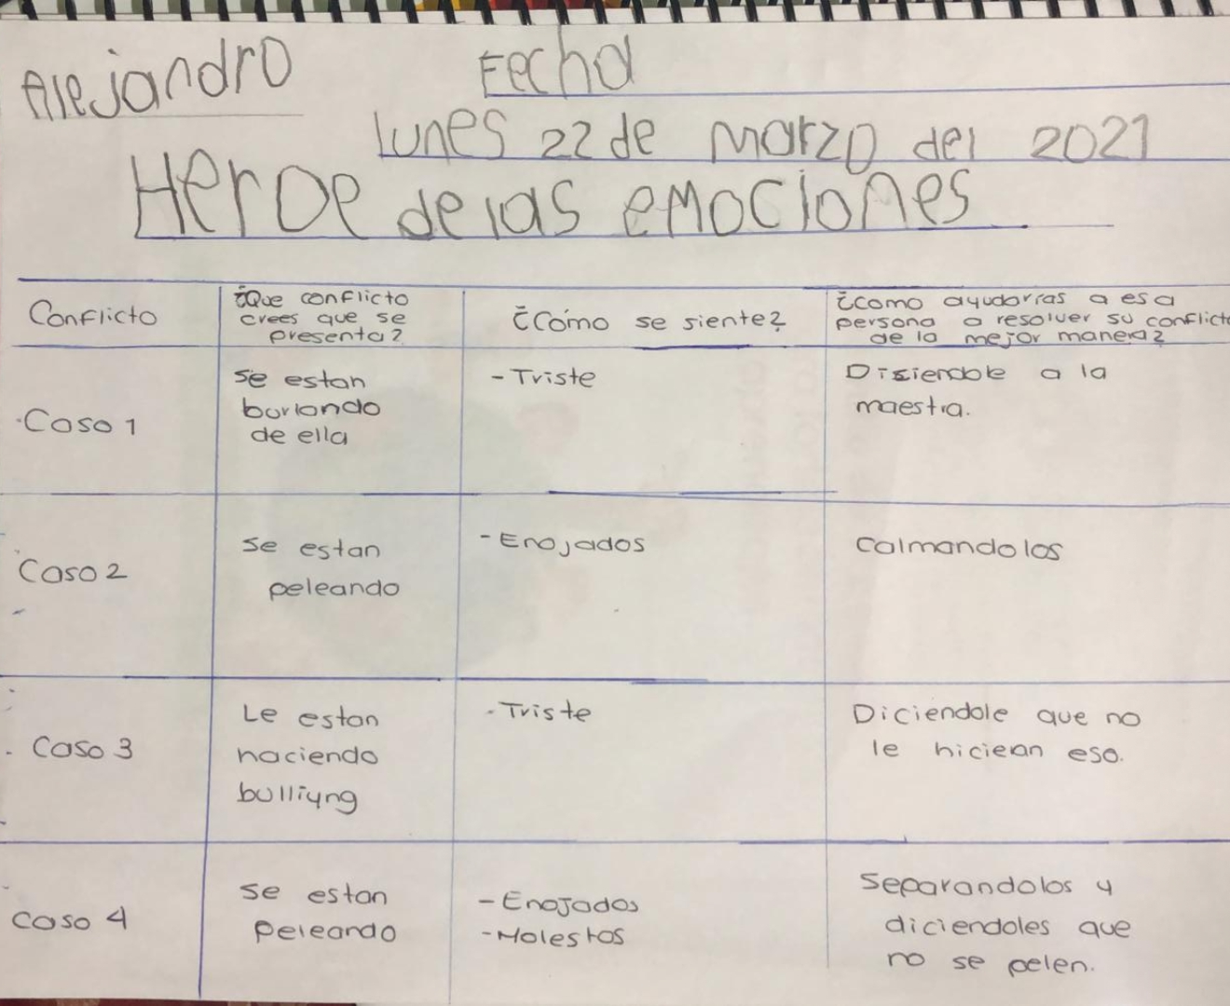
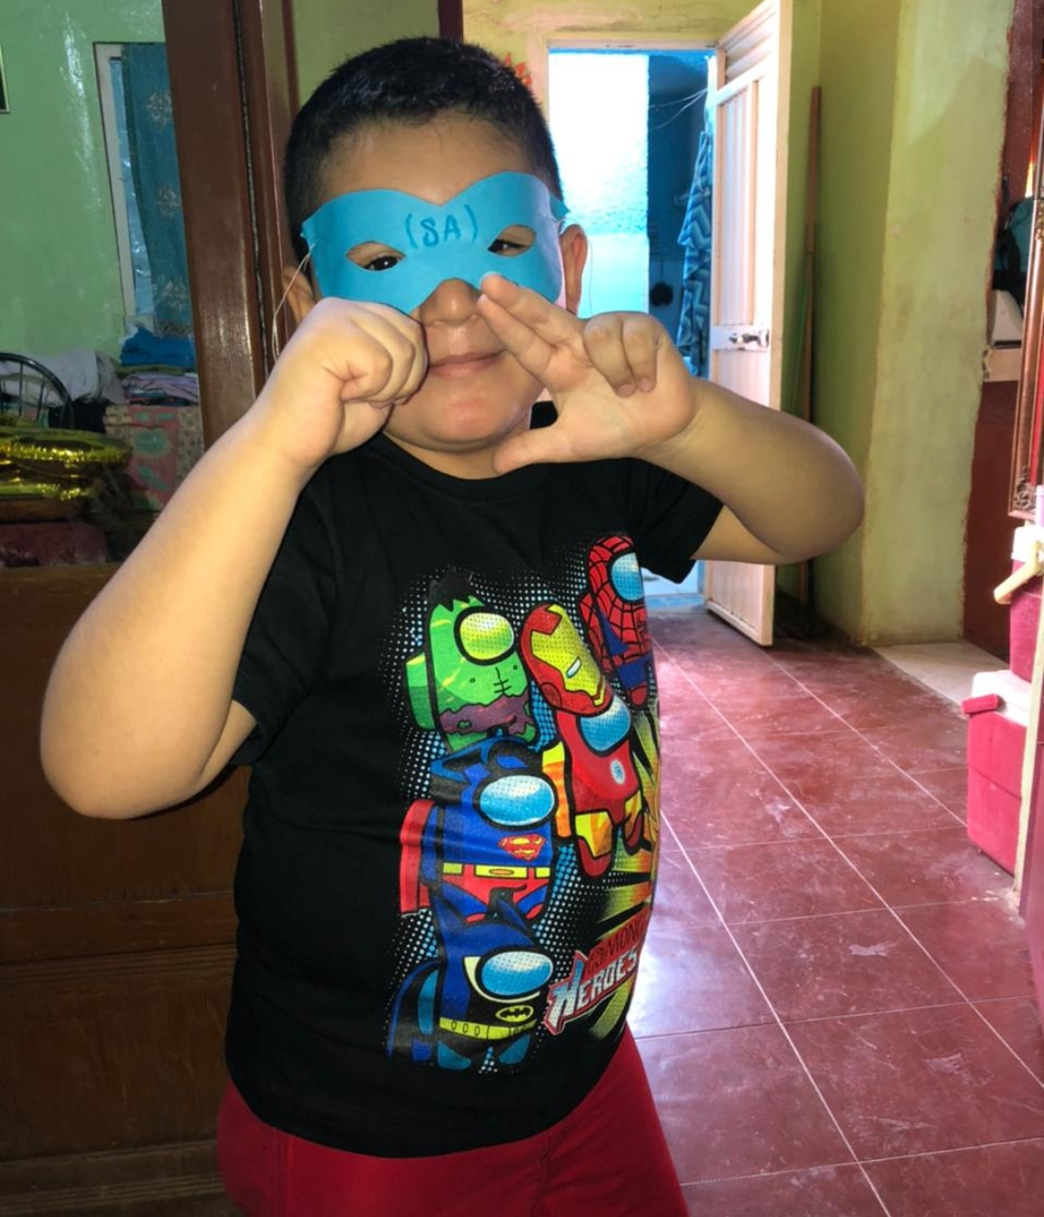
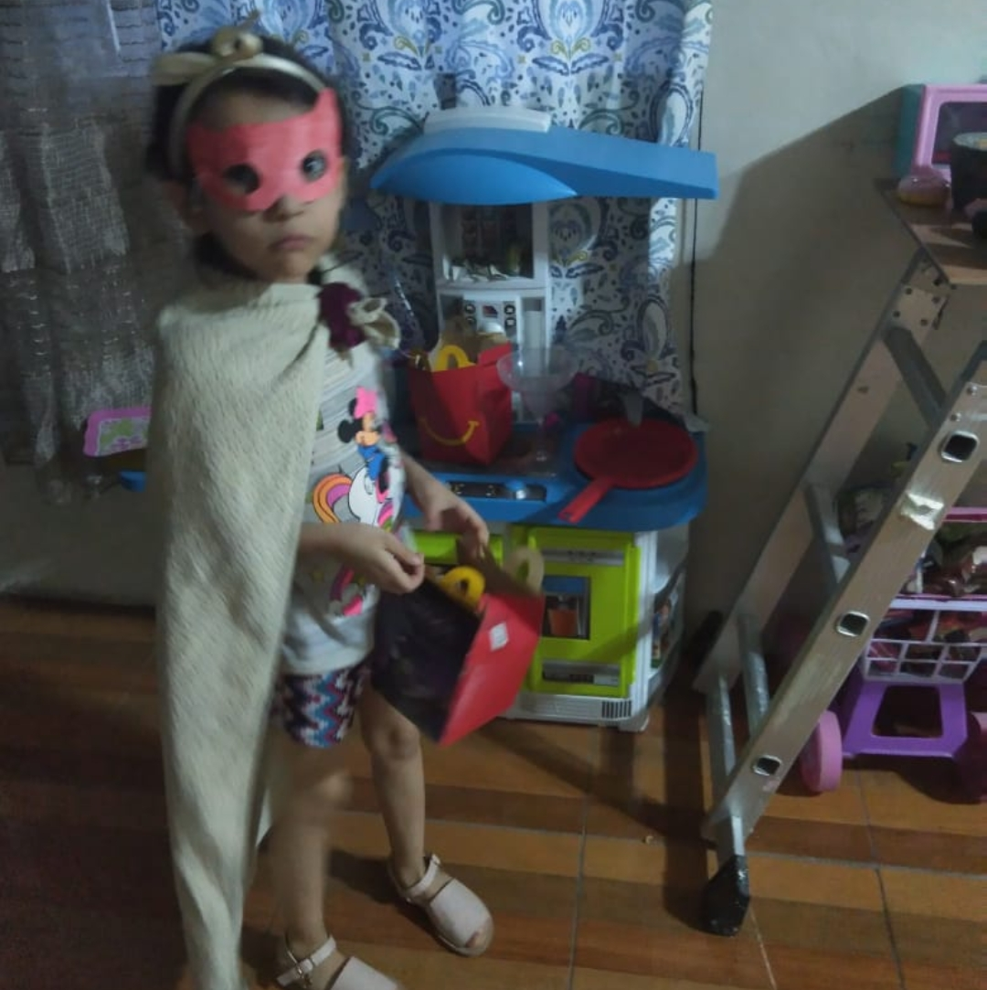
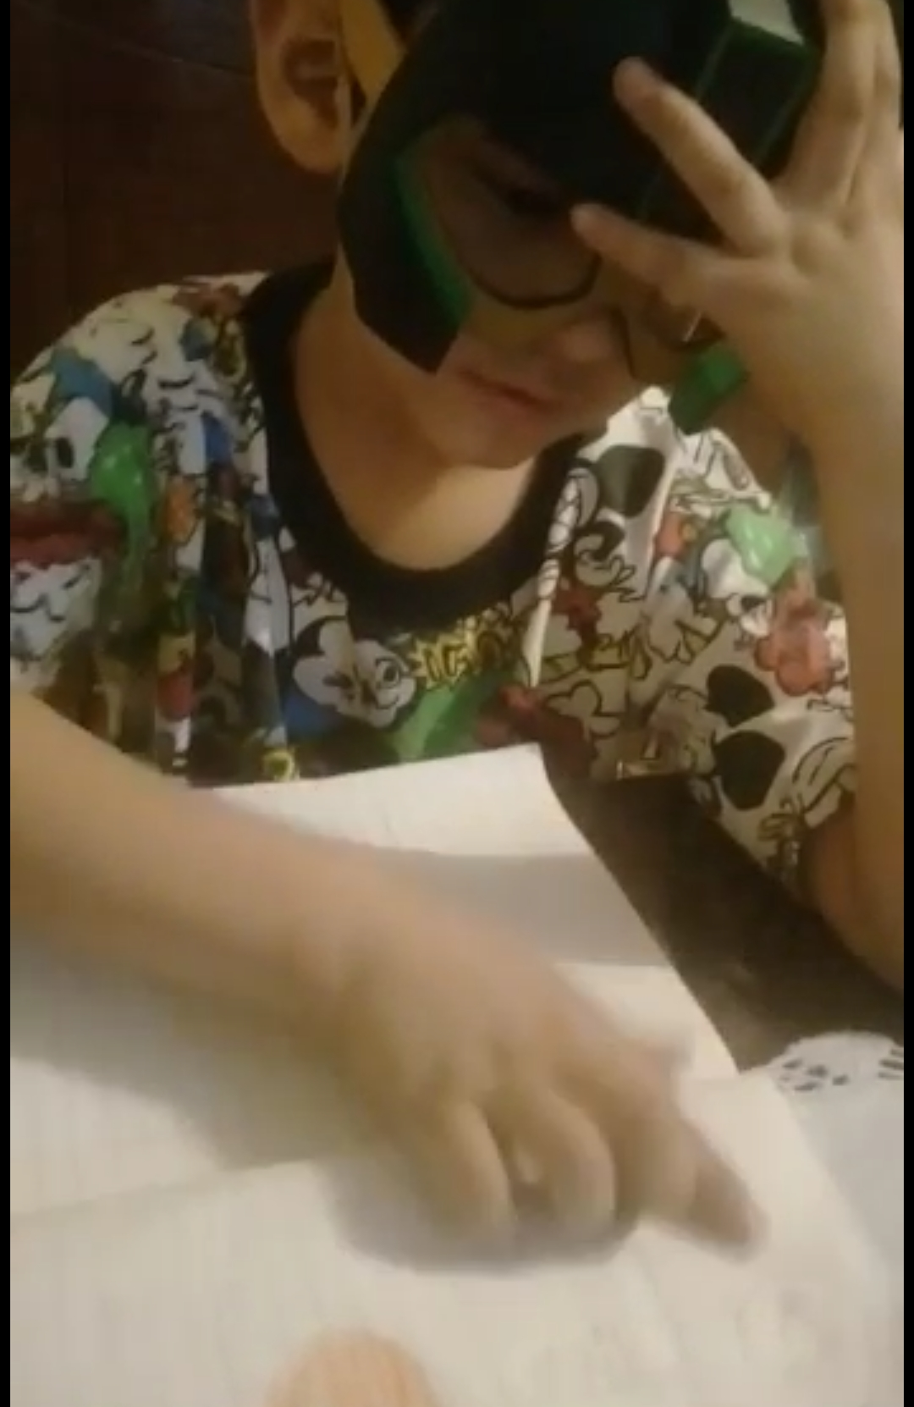
MI EXPERIENCIA DEL TRABAJO A DISTANCIA
ACTIVIDAD: Super héroe de las emociones
La actividad consistió en elaborar un antifaz con material reciclable y caracterizarse como un super héroe que ayuda a enfrentar las emociones y ayudar a otros.
se les mostraron tarjetas con imagen de niños que presentan posibles conflictos, observaron y propusieron maneras de solucionar sus conflictos si dañar a otras personas. Expresaron como se sienten ante las diferentes situaciones presentadas

